Slide 1

Бізнес-план
ТОВ «4 сезони»

Slide 2

КОРОТКИЙ ОПИС ПРОЕКТУ
Назва проекту: Товариство з обмеженою відповідільністю «4 сезони».
Спеціалізація: надання туристичних послуг.
Мета: розвиток туристичного ринку в Україні за доступними цінами та якісним наданням послуг, який відповідатиме міжнародним стандартам і також створення підприємства з високим рівнем рентабельності та стабільним отриманням прибутку.
Адреса: м. Вінниця, вул. Острозького, 3.

Slide 3

SWOT-аналіз

Slide 4

Сильні сторони | Слабкі сторони
Високий професіоналізм працівників фірми | Постійне збільшення фірм-конкурентів
Широкий спектр турів | Відсутність чіткої стратегії
Надійні партнери | Залежність від сезону
Уміння адаптації до змін зовнішнього середовища за рахунок диверсифікації діяльності | Малий період існування фірми
Високий рівень якості турпродукту при гнучкій системі цін
Наявність дієвої реклами
Наявність ресурсів для відкриття фірми

Slide 5
Можливості: | Загрози:
Завоювання власної частки ринку і її розширення в порівнянні з конкурентами | Високі темпи інфляції;
Доступність інвестицій та кредитів | Зниження темпів росту ринку
Розширення асортименту тур продуктів | Пандемії, війни, стихійні лиха
Збільшення потоку іноземних туристів | Прийняття нових законів про туристичну діяльність, підвищення податків
Підвищення прибутку за рахунок збільшення реалізованих путівок. | Зменшення доходу споживачів
 | Погіршення політичних відносин з іншими країнами

Slide 6

Опис продукції
Основними напрямками діяльності фірми в галузі міжнародного туризму будуть туристичні та бізнес - поїздки в Болгарію, Туреччину, Таїланд, Туніс, Хорватію, Єгипет, ОАЕ, Іспанію, Грецію і на Кіпр.
Основними послугами, які ми плануємо надавати є:
реалізація готових турів;
встановлювання зв'язку між мандрівником і оператором;
просування продуктів туроператорів;
в якості додаткових послуг організувати трансфер або екскурсію.

Slide 7





Пріоритетні компанії для співробітництва

Slide 8
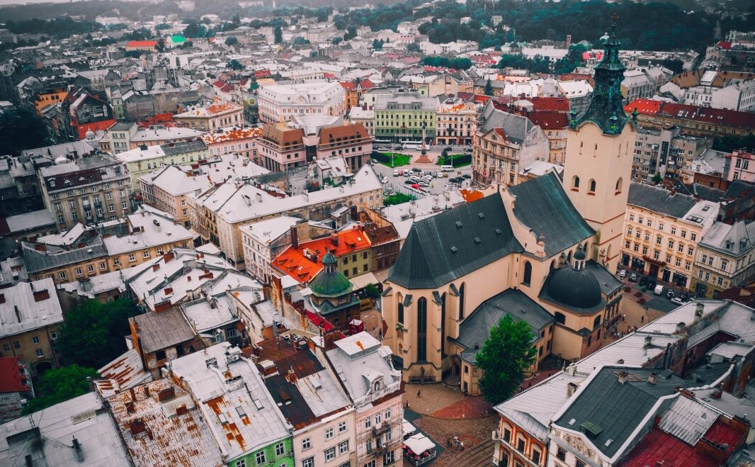
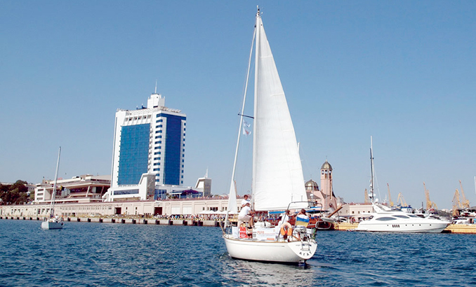
Внутрішній туризм
Львів
Одеса

Slide 9
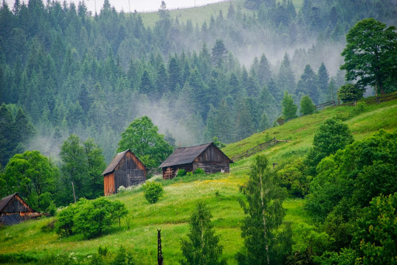
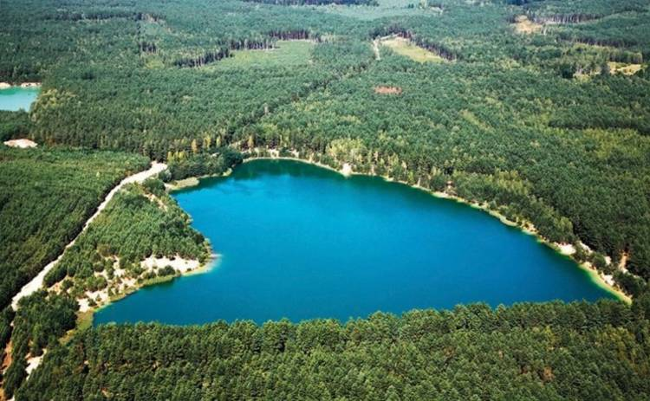
Карпати
Чернігів

Slide 10
Аналіз ринку

Slide 11
Для того аби покращити в’їзний туризм фахівці запропонували ряд заходів:
створення програми лояльності «Турист України», подорожуючи, відвідуючи різні туристичні місця, українці та іноземці матимуть змогу накопичувати бали і отримувати різноманітні знижки;
розробити програму «Все включено» в готелях на півдні України;
страхувати туристів, які користуються послугами туроператорів;
;
просити владу, щоб та допомогла скасувати ПДВ для чартерних рейсів, наприклад, за маршрутами Львів-Одеса, Харків-Одеса, тощо.

Slide 14

Туристичний бізнес в умовах пандемії
За даними Всесвітньої туристичної організації:
падіння послуг досягло 82%;
20% туроператорів були на межі банкрутства;
40% готелів закриті;
усі кошти уряду, які передбачались на фінансування туризму забрали повністю на підтримку карантину.

Slide 15
Заходи для відновлення туристичної діяльності
У сфері законодавства:
введення нульової декларації та податку на виведений капітал;
;
введено податкові пільги на оплату оренди та землі комунальної та державної власності;
тимчасова матеріальна допомога з безробіття для тих, хто втратив роботу внаслідок пандемії.

Slide 16
Заходи, які застосовують туристичні компанії:
відтермінування перельоту/поїздки у разі закриття кордонів;
«туристичні бульбашки», які дозволяють подорожі між двома окремими країнами;
оптимізовані програми лояльності;
перенесення заброньованих номерів на пізній термін або відшкодування їх вартості;
внутрішня реорганізація (скорочення, відпустки без збереження заробітної плати, скорочення/відмова від капітальних вкладень);
впровадження обов’язкових заходів із захисту здоров’я й безпеки.

Slide 17

Виробничий план
Оренда приміщення;
Реєстрація фірми та отримання ліцензії;
Розробка реклами;
Маркетингове дослідження;
Обладнання офісу;
Набір кадрів;
Пошук нових ділових партнерів;
Створення відділу для вивчення подальших можливих загроз та можливостей.

Slide 18

Дякуємо за увагу!

